Slide 1

স্বাগতম

Slide 2
পরিচিতি
শিক্ষক পরিচিতি
পাঠ পরিচিতি
শ্রেণীঃ নবম
বিষয়ঃ হিসাববিজ্ঞান
অধ্যায়ঃ ২য়
সময়ঃ ৪৫মিনিট
তারিখঃ
মামুনুর রশিদ
সিনিয়র শিক্ষক
তুলসীপুর উচ্চ বিদ্যালয়
সদর,জামালপুর।

Slide 3
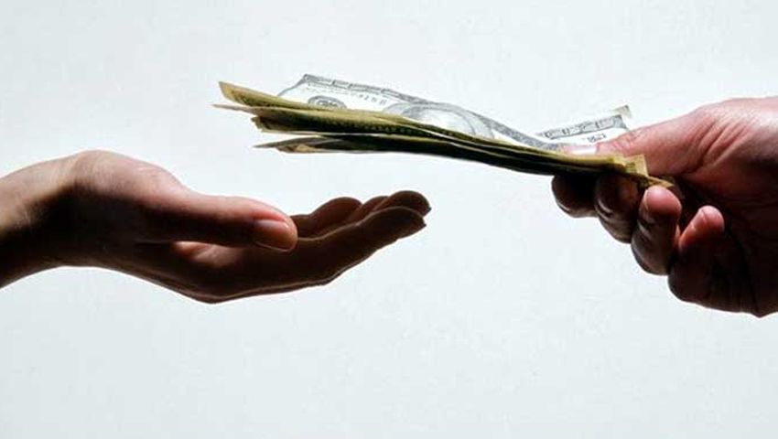
নিচের ছবিটি লক্ষ্য করি

Slide 4
লেনদেন
অধ্যায়ঃ ২য়

Slide 5
শিখনফল
আজকের ক্লাস শেষে শিক্ষার্থীরা …
লেনদেনের ধারনা ব্যাখ্যা করতে পারবে;
লেনদেন চিহ্নিত করতে পারবে;
ঘটনা ও লেনদেনের মধ্যে পার্থক্য ব্যাখ্যা করতে পারবে;

Slide 6


লেনদেন শব্দটির আভিধানিক অর্থ হলো
গ্রহণ ও প্রদান অর্থাৎ নেওয়া ও দেওয়া ।
লেনদেন হলো অর্থের আদান-প্রদান
বা অর্থের মাপকাঠিতে পরিমাপযোগ্য
কোনো ঘটনা যা কোনো প্রতিষ্ঠানের আর্থিক
অবস্থার পরিবর্তন করে ।
উদাহরণ স্বরূপ বলা যেতে পারে , বকুল
ট্রেডার্স ৫০০০ টাকা দিয়ে অফিসের জন্য একটি আলমারি ক্রয় করলেন , দোকান থেকে ফেরার পথে প্রতিষ্ঠানের মালিক দুর্ঘটনায় আহত হলেন । এক্ষেত্রে ১ম ঘটনাটি লেনদেন এবং ২য়
টি শুধুমাত্র একটি ঘটনা ।

Slide 7

লেনদেন ২ প্রকার ।
অভ্যন্তরীণ লেনদেনঃ যে অর্থনৈতিক ঘটনা শুধুমাত্র ব্যবসায়ের অভ্যন্তরীণ আর্থিক অবস্থার পরিবর্তন করে তাকে অভ্যন্তরীণ লেনদেন বলে । যেমন , যন্ত্রপাতি ব্যবহারের ফলে অবচয় ।
বাহ্যিক লেনদেনঃ কোনো অর্থনৈতিক ঘটনা দুটি পক্ষকে বা দুটি প্রতিষ্ঠানকে প্রভাবিত করে । যেমন মা ট্রেডার্স হতে ৫০০০ পণ্য ক্রয় করা হলো ।

Slide 8
লেনদেন ও ঘটনার মধ্যে পার্থক্য
লেনদেন
ঘটনা
১। নগদে পণ্য ক্রয়ঃ নগদে ৫০০০ টাকার পণ্য ক্রয় করা হল ।
২। বাকিতে পণ্য ক্রয়ঃ রহিমের নিকট হতে পণ্য ক্রয় ১০০০০ টাকার ।
৩। কর্মচারীর বেতন প্রদানঃ রনিকে বেতন বাবদ ১০০০০ টাকা প্রদান করা হলো ।
৪। মালিক কতৃক ব্যবসায়ে বিনিয়োগঃ মালিক কতৃক ব্যবসায়ে আনয়ন ৫০০০০ টাকা ।
১। পণ্য ক্রয়ের ফরমায়েশ প্রদানঃ ৫০০০ টাকার একটি পণ্য ক্রয়ের অর্ডার দেওয়া হলো ।
২।ব্যবস্থাপক বা কর্মচারী নিয়োগঃ ১৫০০০ টাকা বেতনে কর্মচারী নিয়োগ করা হলো ।
৩।ব্যক্তিগত তহবিল হতে খরচঃ মালিক ২০০০ টাকা তার ব্যক্তিগত তহবিল হতে ছেলের স্কুলের বেতন প্রদান করলেন ।

Slide 9
একক কাজ
লেনদেন কত প্রকার ও কি কি ?
ঘটনা ও লেনদেনের মধ্যে পার্থক্য দেখাও ?

Slide 10
বাড়ির কাজ
নগদে ৫০০০ টাকার পণ্য ক্রয় করা হল ।
১০০০ টাকার একটি পণ্য ক্রয়ের অর্ডার দেওয়া হলো ।
মালিক কতৃক ব্যবসায়ে আনয়ন ৫০০০০ টাকা ।
১০০০০ টাকা বেতনে কর্মচারী নিয়োগ করা হলো ।
মালিক ২০০০ টাকা তার ব্যক্তিগত তহবিল হতে ছেলের স্কুলের বেতন প্রদান করলেন ।
(ক) লেনদেন নয় এমন ঘটনাগুলোর পরিমাণ নির্ণয় করো ?
(খ) লেনদেন চিহ্নিত করে পরিমাণ নির্ণয় করো ?

Slide 11
সবাইকে ধন্যবাদ

